Slide 1
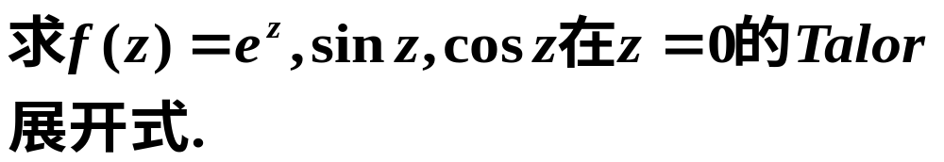
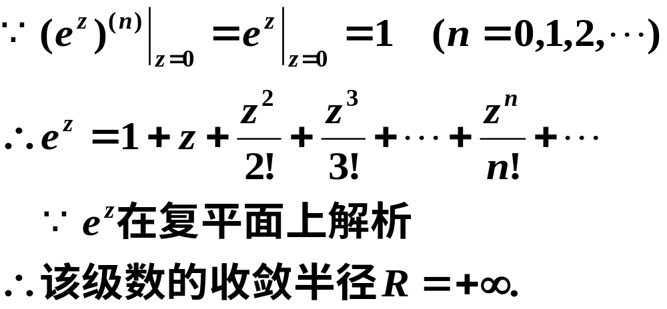
3. 简单初等函数的泰勒展开式
例1
解

Slide 2
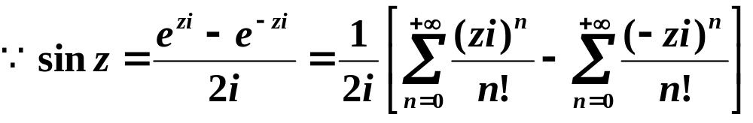
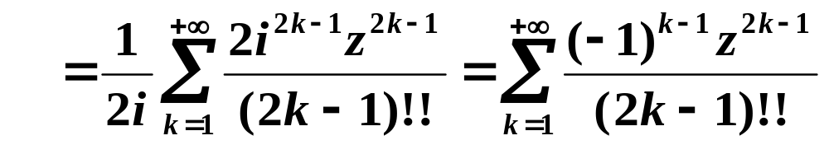
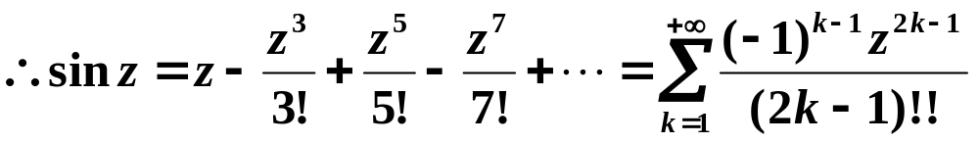
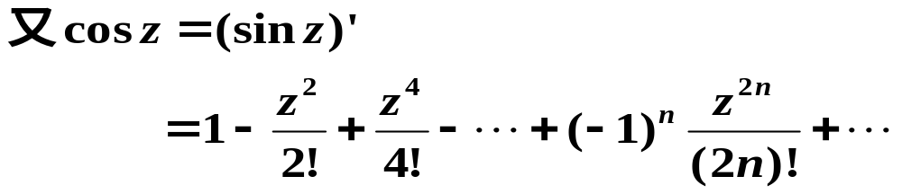

Slide 3
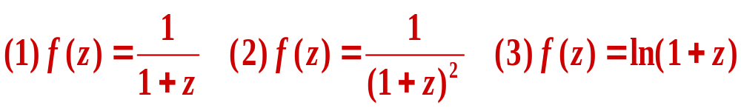
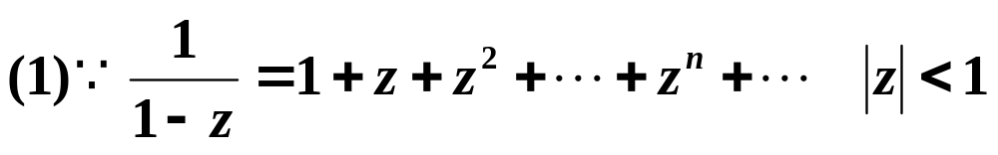
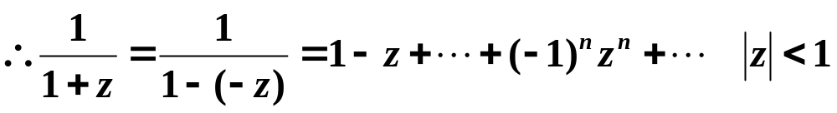
上述求sinz, cosz展开式的方法即为间接法.
例2 把下列函数展开成 z 的幂级数:
解

Slide 4
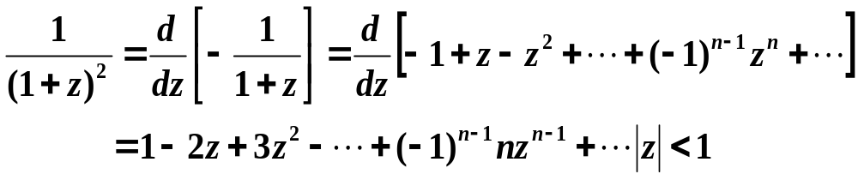
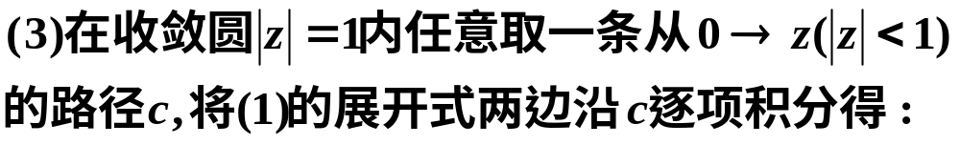
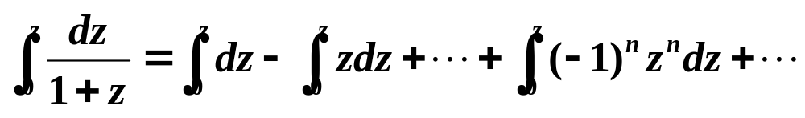
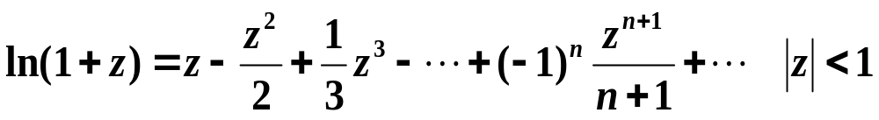
(2)由幂级数逐项求导性质得：

Slide 5
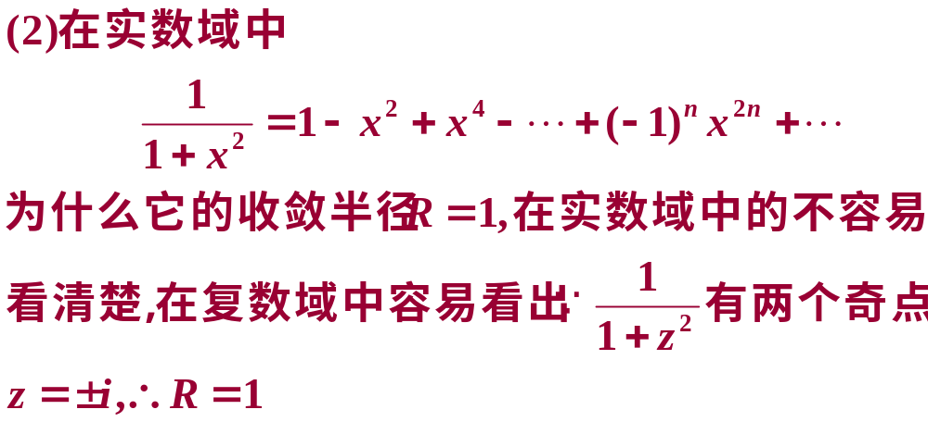
(1)另一方面，因ln(1+z)在从z=-1向左沿负
实轴剪开的平面内解析， ln(1+z)离原点最近的一
个奇点是-1,∴它的展开式的收敛范围为|z|<1.

Slide 6
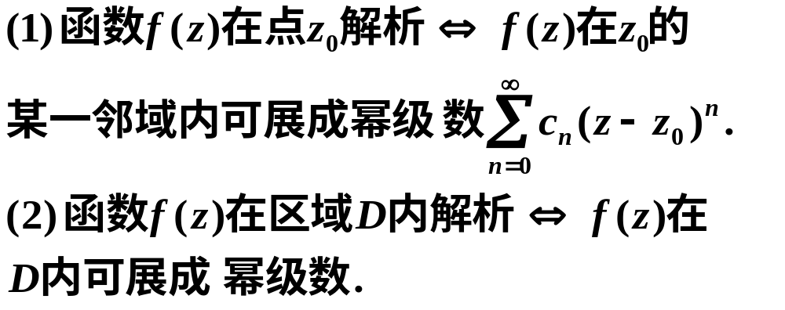
定理

Slide 7

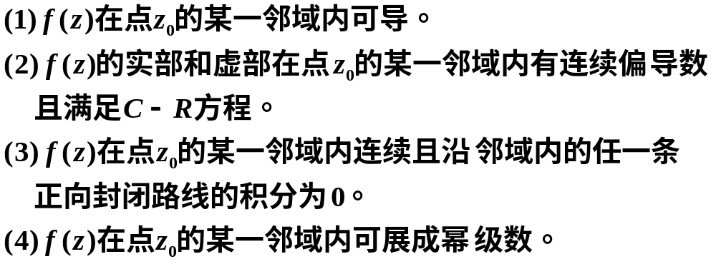

Slide 8

§4 罗朗(Laurent)级数
1. 预备知识
2. 双边幂级数
3. 函数展开成双边幂级数
4. 展开式的唯一性

Slide 9
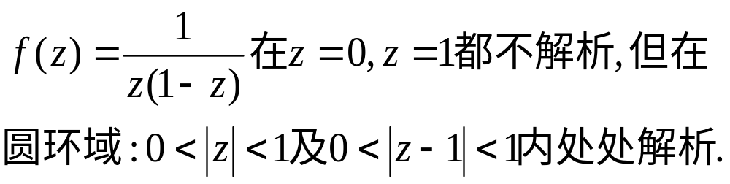
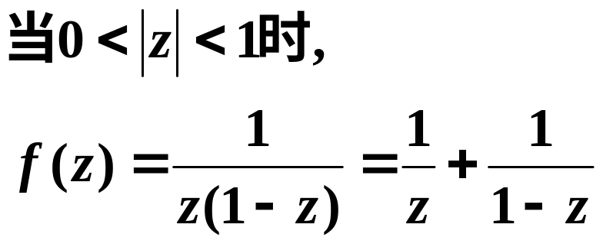
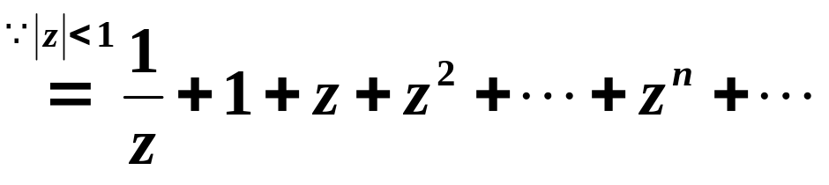
由§3 知, f (z) 在 z₀ 解析，则 f (z)总可以在z₀
的某一个圆域 |z - z₀|<R 内展开成 z - z₀ 的幂级数.
若 f (z) 在 z₀ 点不解析，在 z₀的邻域中就不可能展开成
z - z₀ 的幂级数，但如果在圆环域 R₁<|z - z₀|<R₂ 内解析，
那么，f (z)能否用级数表示呢？
例如

Slide 10
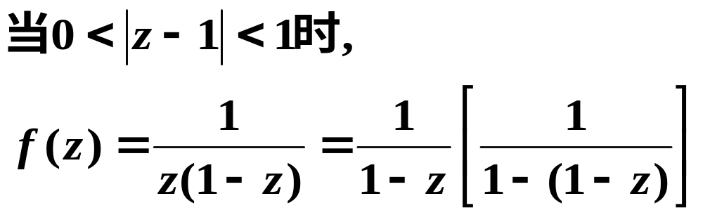
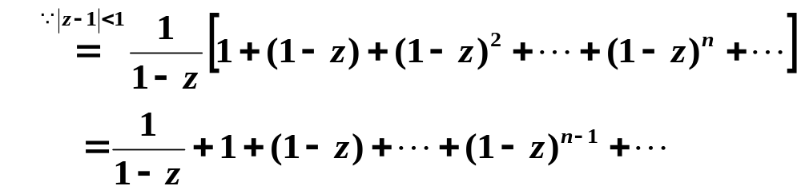
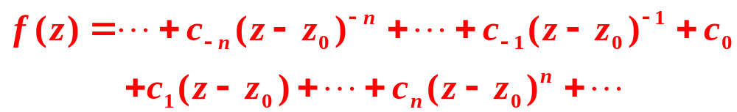
由此推想，若f (z) 在R ₁<|z - z₀|<R₂ 内解析, f (z) 可以展开成级数，只是这个级数含有负幂次项,即

Slide 11
本节将讨论在以z ₀为中心的圆环域内解析
的函数的级数表示法.它是后面将要研究的解
析函数在孤立奇点邻域内的性质以及定义留数
和计算留数的基础.

Slide 12
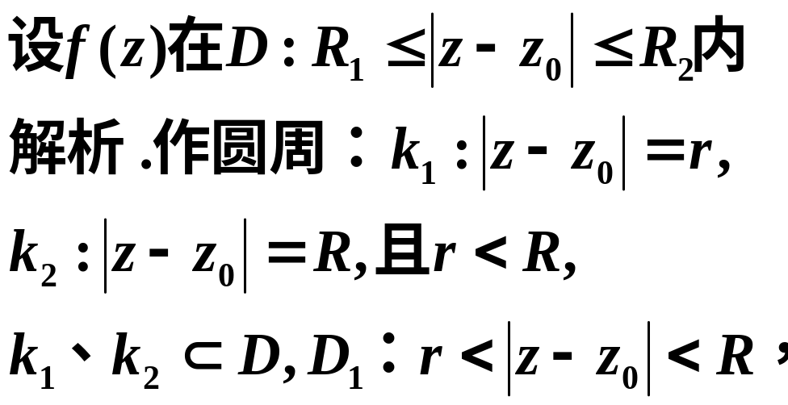

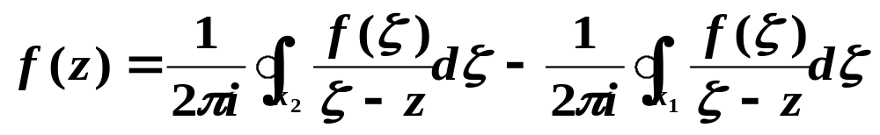
1. 预备知识
Cauchy 积分公式的推广到复连通域
R₂
D
R
r
R₁
z
z₀
D₁
k₁
k₂

Slide 13
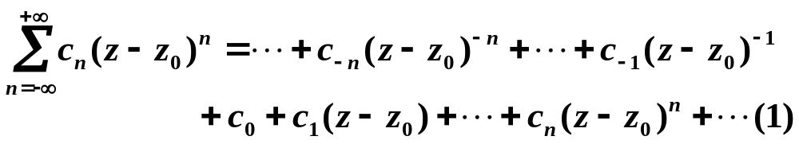
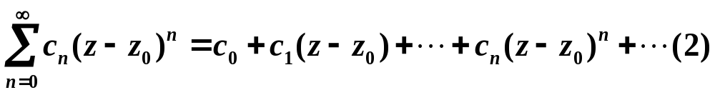
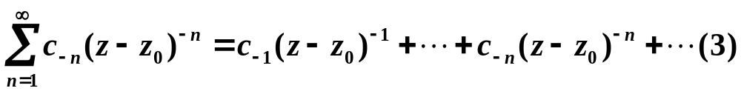
2. 双边幂级数
---含有正负幂项的级数
定义 形如
---双边幂级数
正幂项(包括常数项)部分：
负幂项部分：

Slide 14
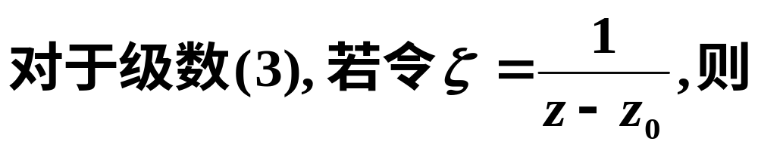
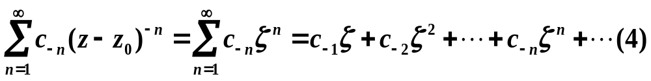

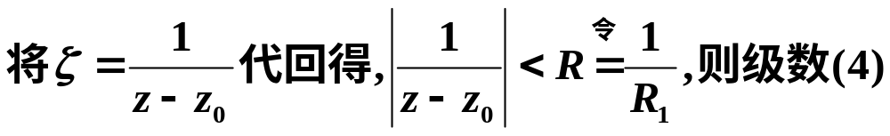
级数(2)是一幂级数，设收敛半径为R₂ ， 则级数在
|z - z₀|=R₂ 内收敛，且和为s(z)₊; 在|z - z₀|=R ₂外发散.

Slide 15
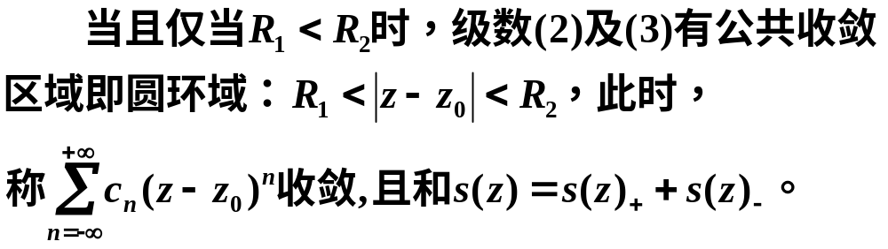
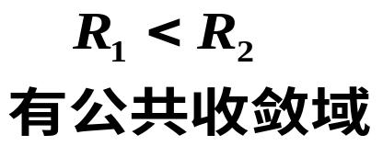
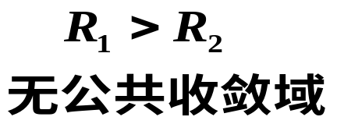
R₂
R₁
R₂
R₁
z₀
z₀

Slide 16

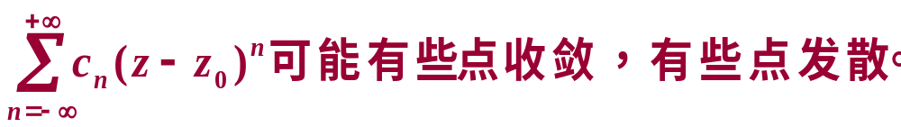
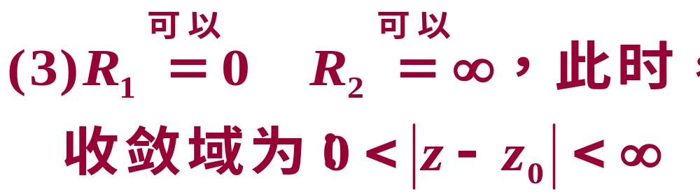

(2)在圆环域的边界|z - z₀|=R₁, |z - z₀|=R₂上,

Slide 17
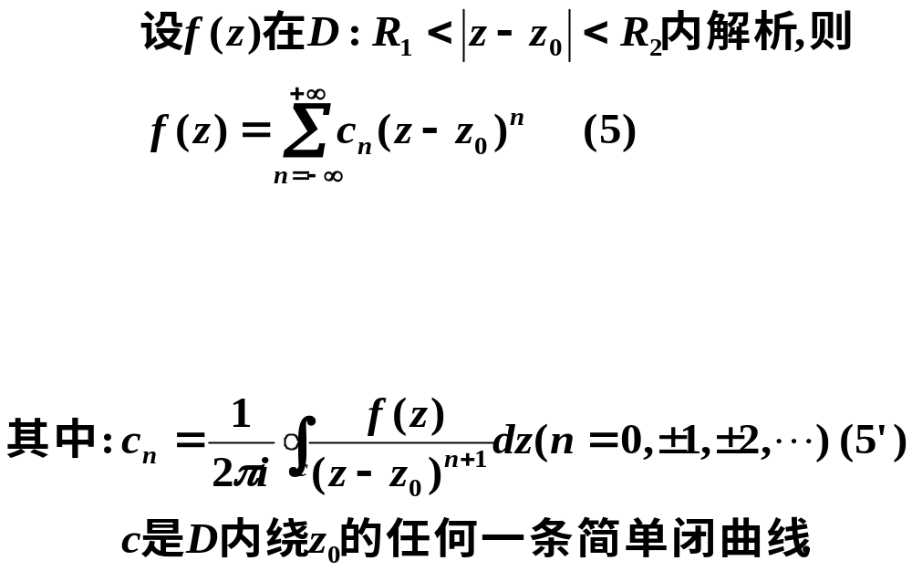
3. 函数展开成双边幂级数
定理

Slide 18
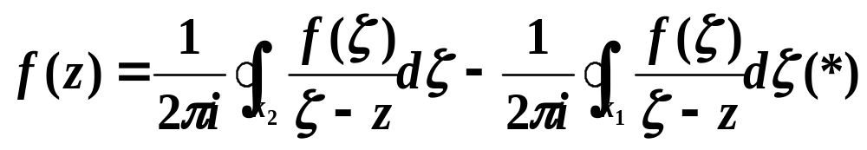
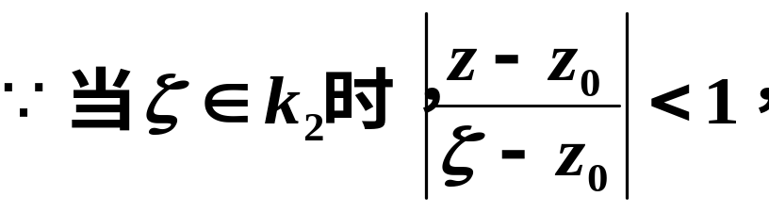

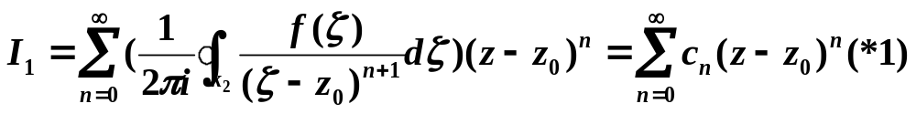
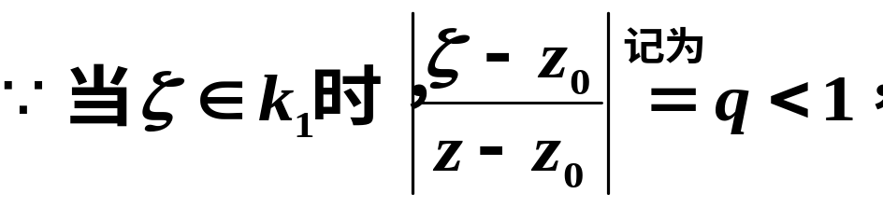
R₂
证明 由复连通域上的Cauchy
积分公式：
D
R
r
R₁
z
z₀
记为I₁
记为I₂
D₁
k₁
k₂

Slide 19
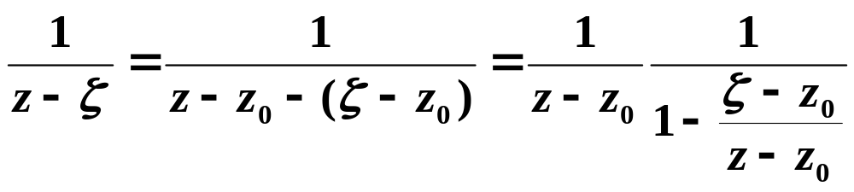
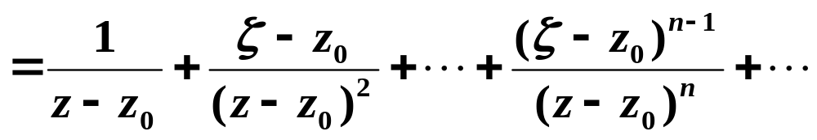

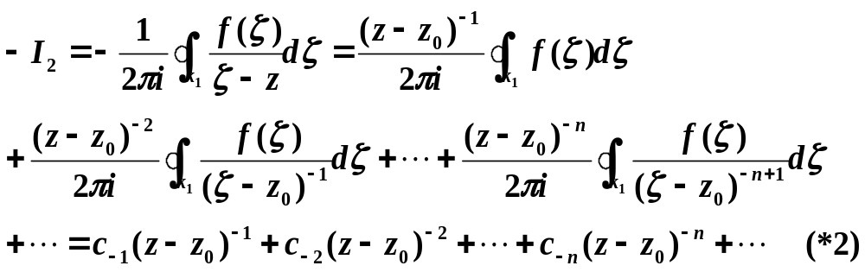

Slide 20
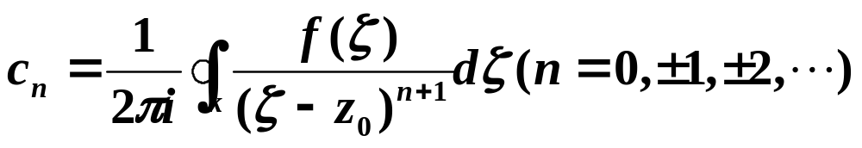
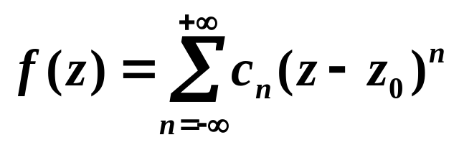
式(*1),(*2)中系数c_{n}的积分分别是在k₂， k₁上进
行的，在D内取绕z₀的简单闭曲线c，由复合闭路
定理可将c_{n}写成统一式子：
证毕！
级数中正整次幂部分和负整次幂部分分别称为
洛朗级数的解析部分和主要部分.

Slide 21
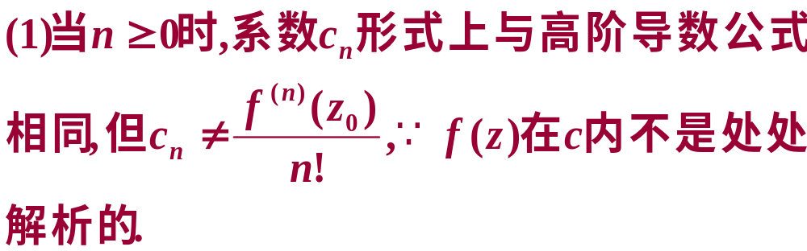
(2)在许多实际应用中，经常遇到f (z)在奇点z₀的邻域内解析，需要把f (z)展成级数，那 么就利用洛朗（ Laurent ）级数来展开.

Slide 22

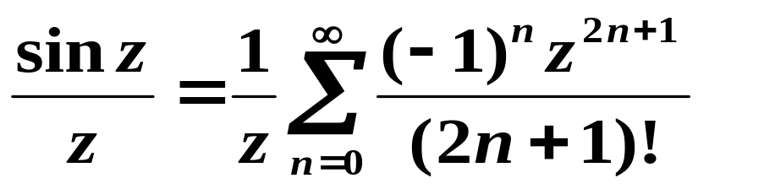

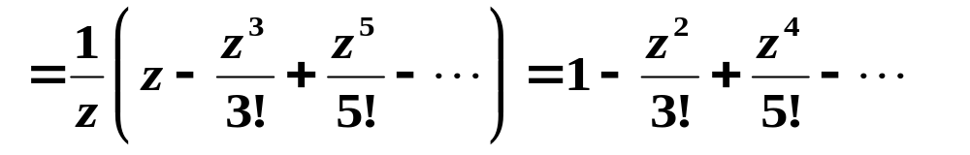
将函数展开成Laurent级数，可用间接法.在大多
数情况，均采用这一简便的方法求函数在指定圆环
域内的Laurent展开式。
例1
解

Slide 23

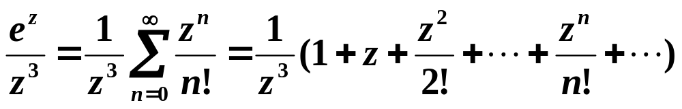
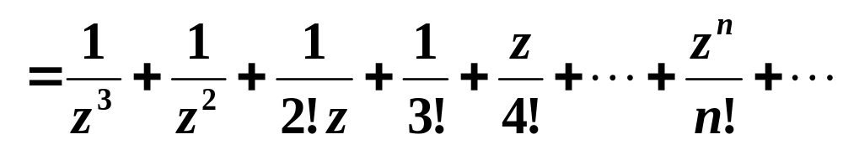




例2
解
例3
解

Slide 24




例4
y
y
y
o
1
2
x
o
1
2
x
o
1
2
x

Slide 25





解:
没
有
奇
点

Slide 26





Slide 27




注意首项

Slide 28

小结：把f (z)展成洛朗( Laurent )级数的方法：
(2)对于有理函数的洛朗展开式，首先把有理
函数分解成多项式与若干个最简分式之和，然后利用已知的几何级数，经计算展成需要的形式.

Slide 29




y
例5
x
o
1
2
解 (1) 在(最大的)去心邻域

Slide 30




(2) 在(最大的)去心邻域
x
o
1
2
练习：

Slide 31

(2)根据区域判别级数方式：
在圆域内需要把 f (z) 展成泰勒(Taylor)级数，
在环域内需要把f (z)展成洛朗( Laurent )级数.

Slide 32
(3) Laurent级数与Taylor 级数的不同点：
Taylor级数先展开求R, 找出收敛域.
Laurent级数先求 f(z) 的奇点，然后以 z₀为中心，奇点为分隔点，找出z₀到无穷远
点的所有使 f(z) 解析的环，在环域上展成
级数.

